Slide 1


Slide 2
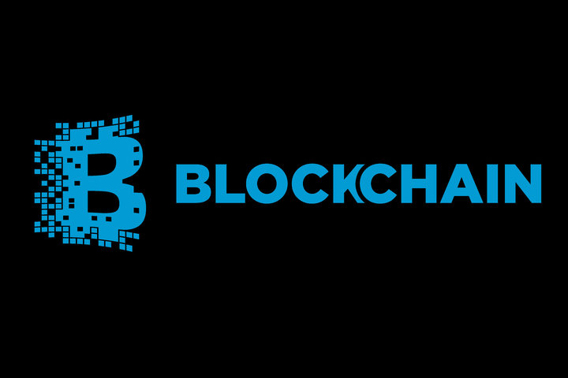
Ambas arquitecturas tienen sus ventajas y desventajas, pero ambos enfoques tienen como finalidad garantizar la integridad. Es aquí donde blockchain entra como herramienta para garantizar la integridad en arquitecturas distribuidas.

Slide 3
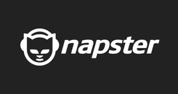
Peer to peer (P2P, red de pares)
No existe algún nodo que sea servidor, es decir, no hay un administrador responsable de los recursos que se comparten (los nodos pueden tomar tanto el rol de emisor y receptor). Todos los nodos son administradores de sus propios recursos y así mismo determinar cuales serán compartidos.
https://es.wikipedia.org/wiki/Napster

Slide 4
Blockchain
Es una forma de almacenar información digital. La información puede ser literalmente cualquier cosa. La información se almacena en bloques, que están encadenados usando hashes.
Block = bloque
Chain = cadena
“Cadena de bloques”
https://recursospython.com/guias-y-manuales/aplicacion-blockchain-desde-cero/

Slide 5
Bibliografía
Drescher, D. (2017). Blockchain basics. Apress.

Slide 6


